Slide 1
Из истории образования ПАДУНСКОЙ СРЕДНЕЙ ШКОЛЫ
Многое стирается в человеческой памяти, многое забывается, но школу, где человек начинает познавать мир забыть невозможно.
Направление: История моей школы
Название: «Из истории образования Падунской средней школы»
Выполнил:Злипух Степан Дмитриевич,
МБОУ «Падунская СОШ», 9 класс, п.ст. Падунская, Промышленновкий муниципальный округ.
Руководитель: Штерцер Ирина Александровна, учитель истории и обществознания

Slide 2
Краткая биографическая справка
Школа была образована в 1954 году. В 1953 году принято решение о создании школы
-Первый директор: Мостовщиков Дмитрий Иванович
-Всего директоров – 9
-Первый завуч Падунской средней школы Шеметова Елена Марковна
-Первый выпуск состоялся в 1957 году

Slide 3
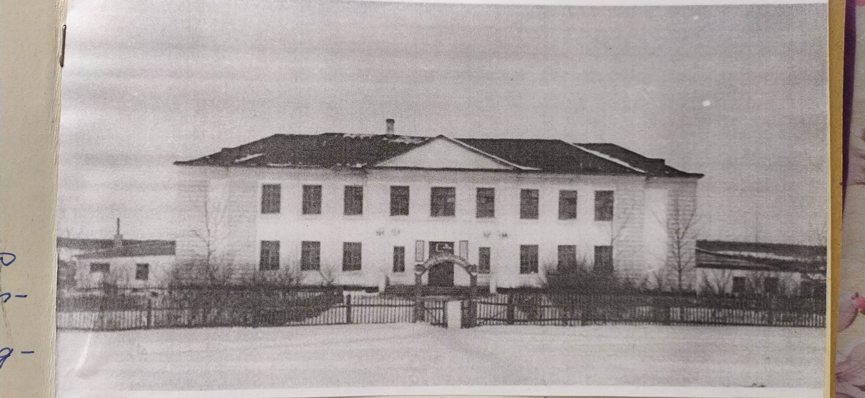
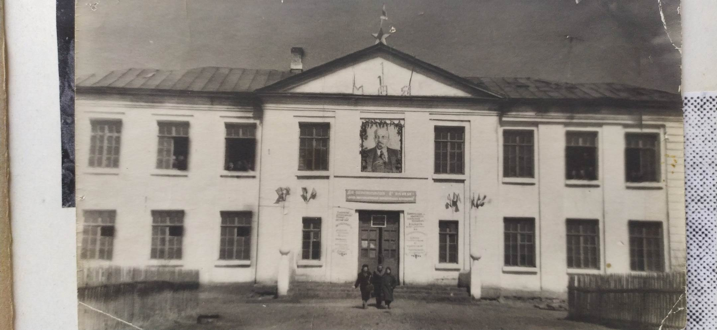
Вот в это новое здание пришли её ученики 1 сентября 1954 года.
Падунская школа, 1957 год (уже видны изменения: появился портрет В.И. Ленина, на самом острие фронтона пятиконечная звезда

Slide 4
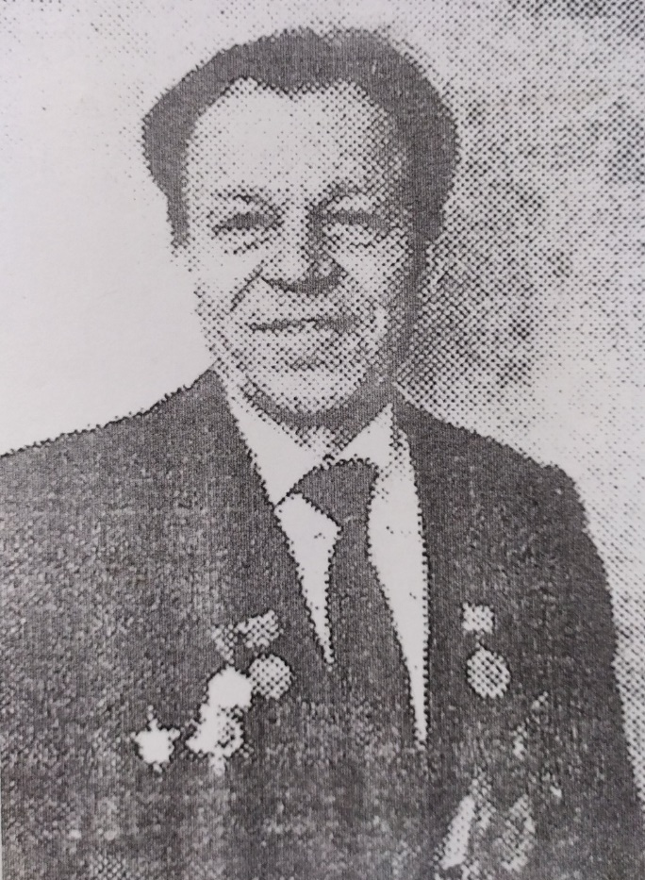
Первый директор Падунской средней школы – Мостовщиков Дмитрий Иванович Он руководил её строительством, он же её открывал (на фото слева, в период открытия школы, на фото справа в 1980-е годы)

Slide 5
Они несли в школу вечное, доброе, светлое
Первый завуч Шведова Елена Марковна
Шведова Нина Ивановна завуч и учитель русского языка и литературы
(с 1961 г.)
Пинигина Евдокия Нефедовна (учитель математики)

Slide 6
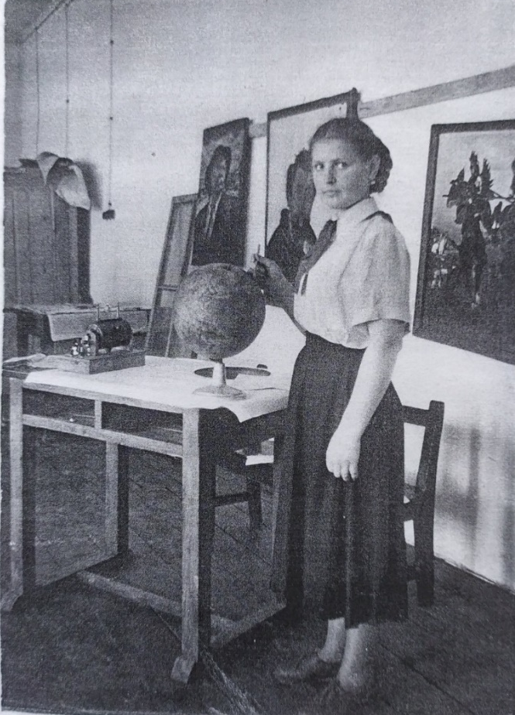
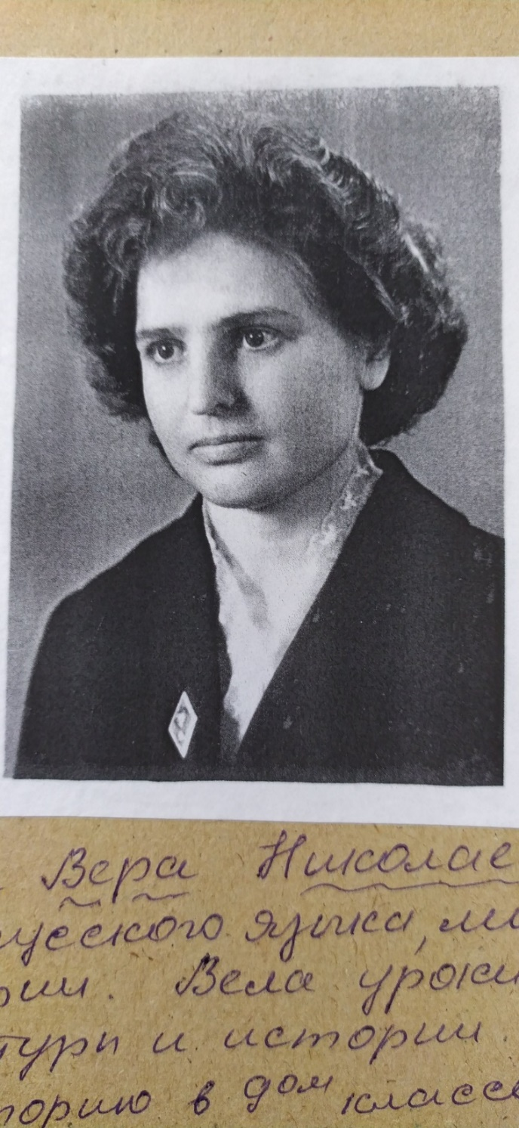
Орлова Вера Николаевна
Первая Старшая вожатая школьной пионерской дружины
В будущем станет учителем русского языка, литературы и истории

Slide 7
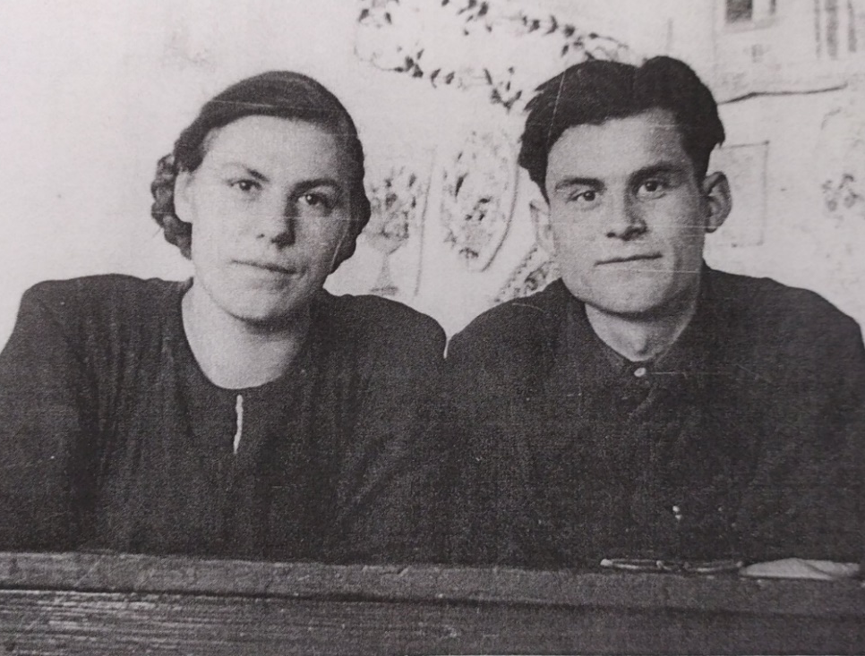
Эти замечательные люди, молодые и жизнерадостные, учили и помогали познавать разные науки и саму жизнь
Лыкова Галина Александровна (рус.яз. и лит.)
Лапина Татьяна Руфовна (учитель немецкого языка)

Slide 8
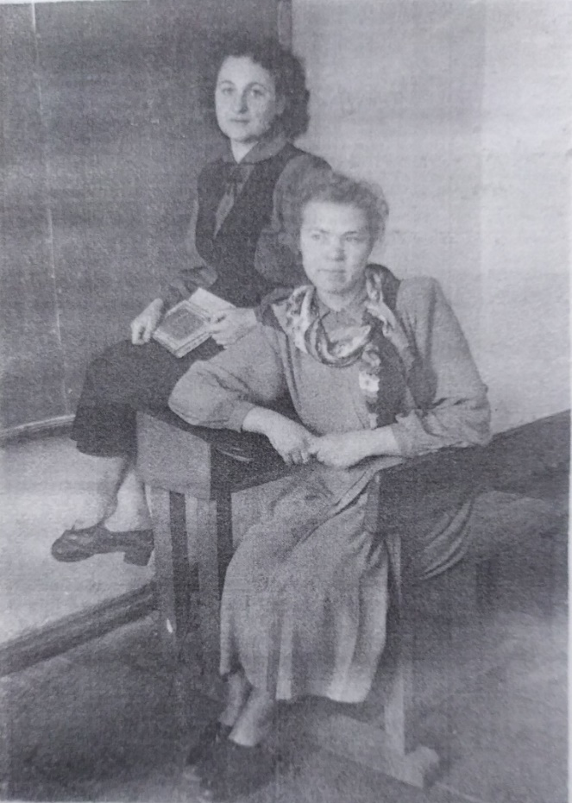
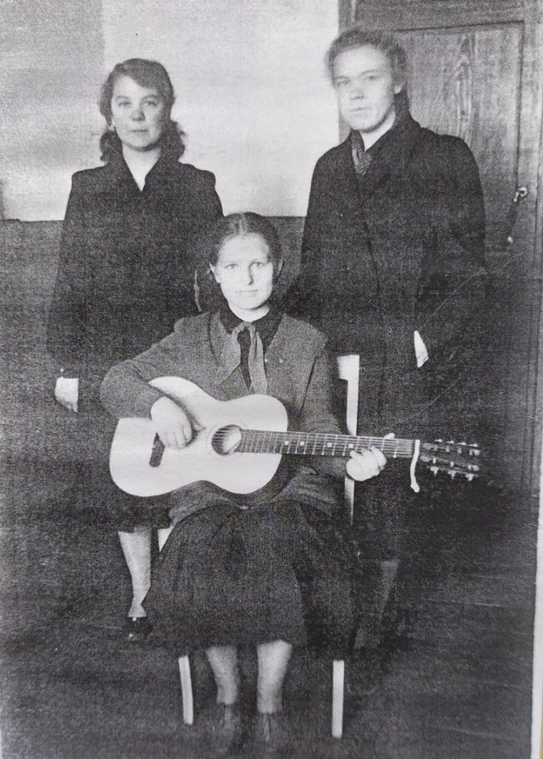
Екатерина Ивановна (учитель немецкого языка)
Бутырина Раиса Васильевна
(учитель русского яз.ыка и литературы)
Мария Андреевна и Бутырина Раиса Васильевна (учителя рус.яз. и лит.)
сидит: Орлова Вера Николаевна
(старшая пионервожатая)

Slide 9
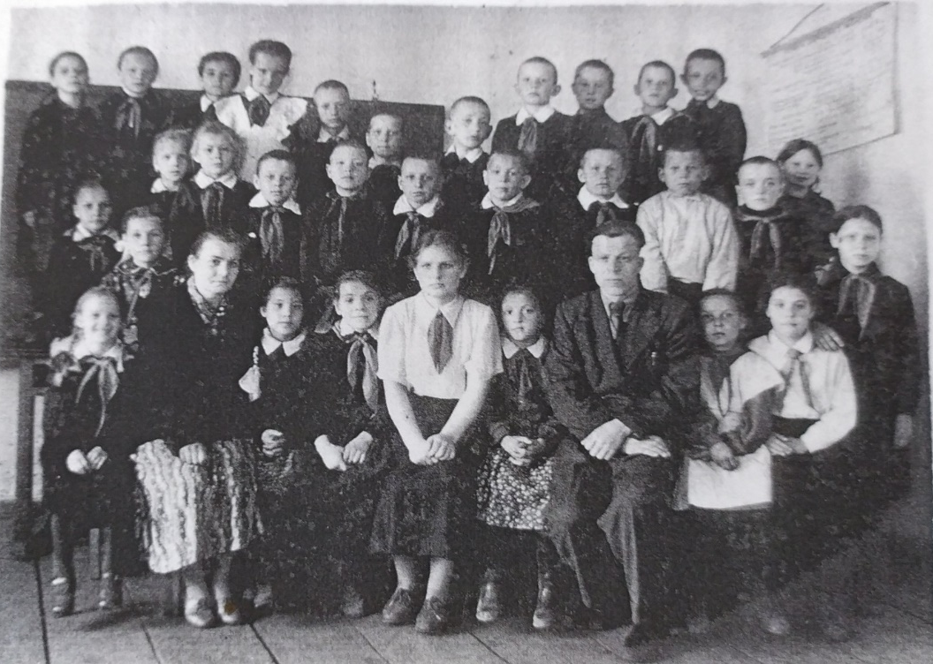
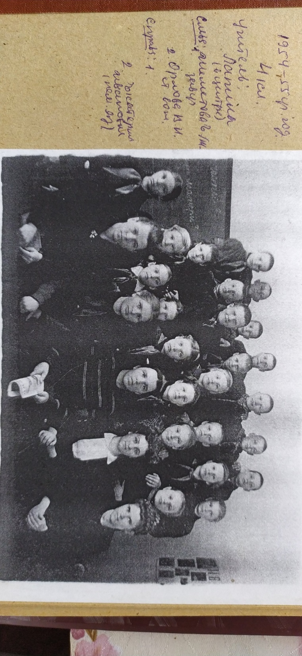
слева направо: учитель Мельникова Анна Дмитриевна старшая пионервожатая Орлова Вера Николаевна директор Мостовщиков Дмитрий Николаевич .
1954-1955 учебный год, 2 класс
1954-1955 учебный год, 4 класс слева направо: завуч Шеметова Елена Марковна ст.пионервожатая Орлова Вера Николаевна учитель Лапина

Slide 10
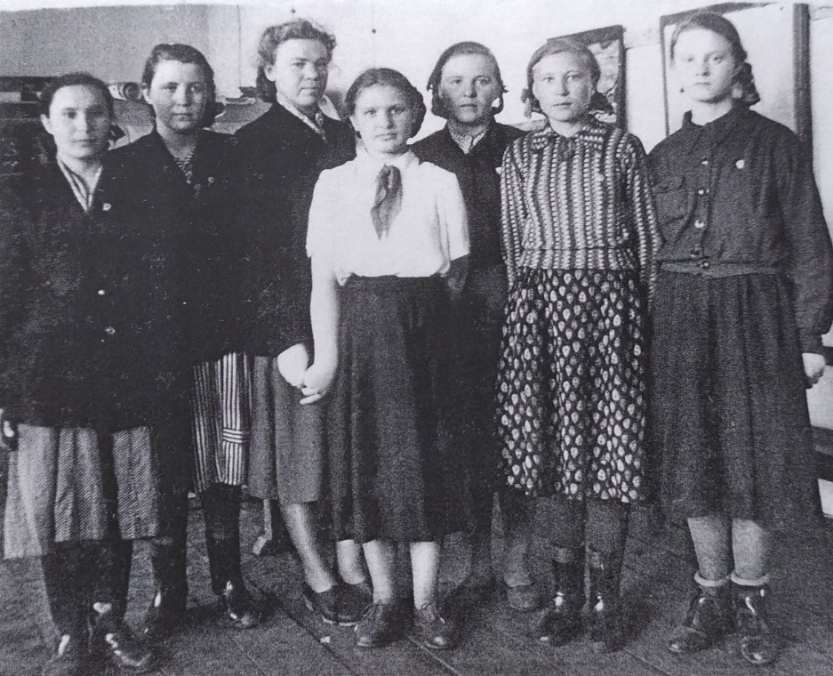
На этом снимке Орлова В.Н. с учениками первого выпуска
Ученицы 9 «А» класса (выпускницы 1957г): Бубенчикова Галя, Журавлева Валя, Дрейфельд Надя, Комник Зина,
Бутырова Раиса Васильевна (учит. рус.яз. и лит.)
Орлова Вера Николаевна
(ст. пионервожатая)

Slide 11
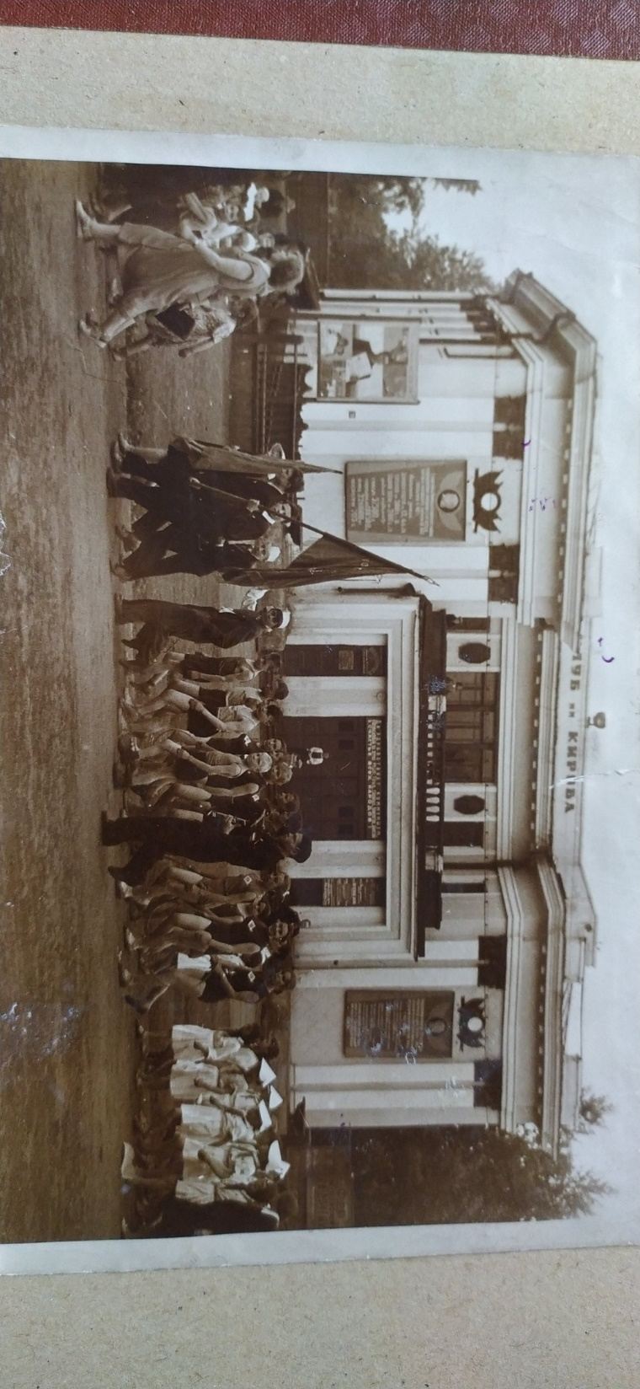
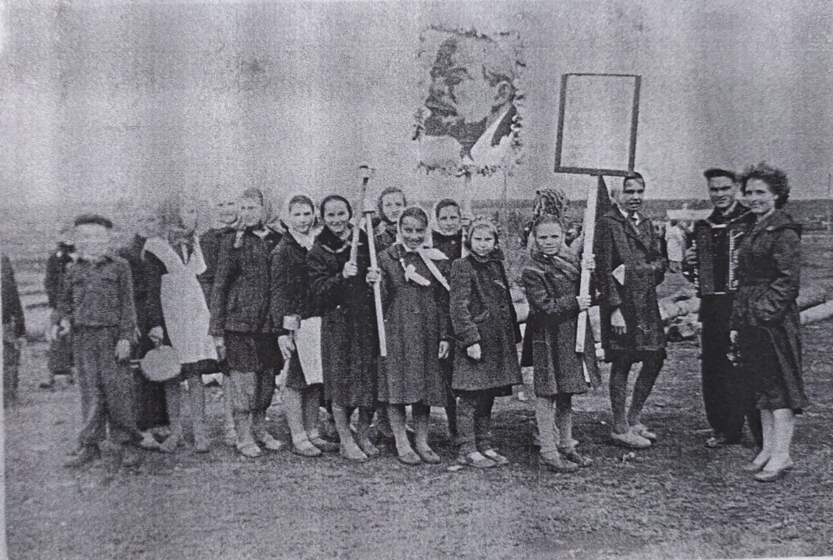
Делегация пионеров Падунской школы на районом слете пионеров, посвященном Дню пионерии. Старшая пионер вожатая: Стещенко Нина Ивановна (Районный слет пионеров 27 мая 1962 г.)

Slide 12
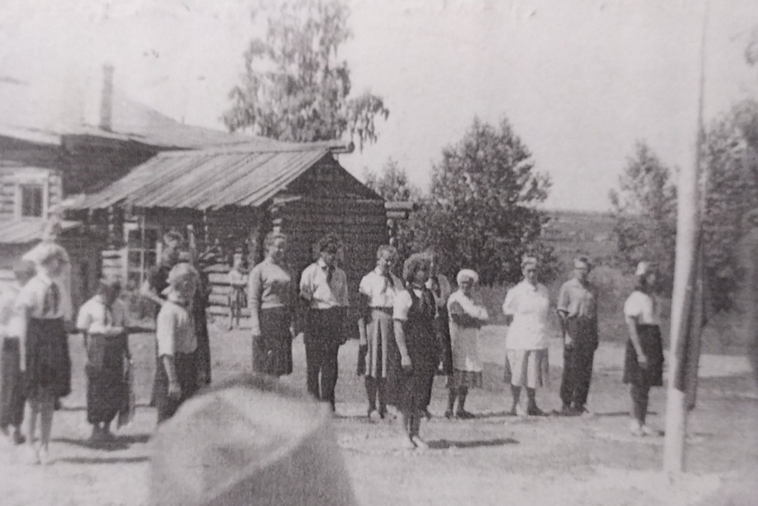
Июль 1962г. Торжественная линейка, посвященная открытию сезона пионерского лагеря

Slide 13
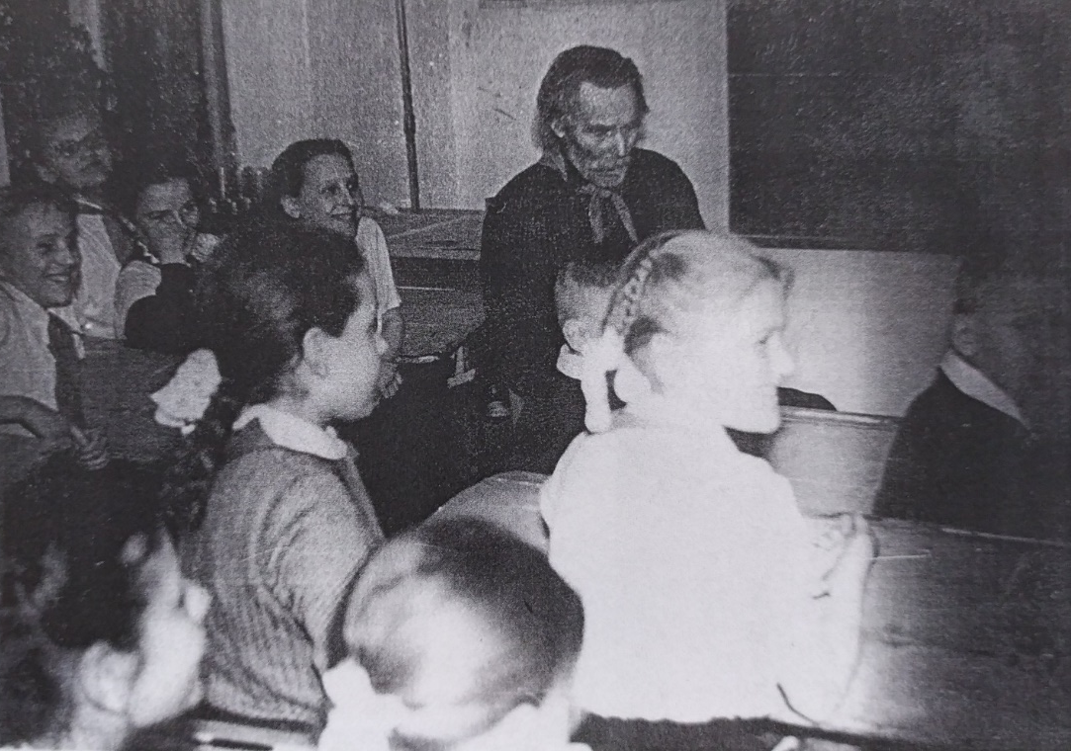
Встреча с участниками Великой Октябрьской революции и гражданской войны – Чазовым Капитоном
19 мая 1962г. Празднование 50-летия пионерии

Slide 14
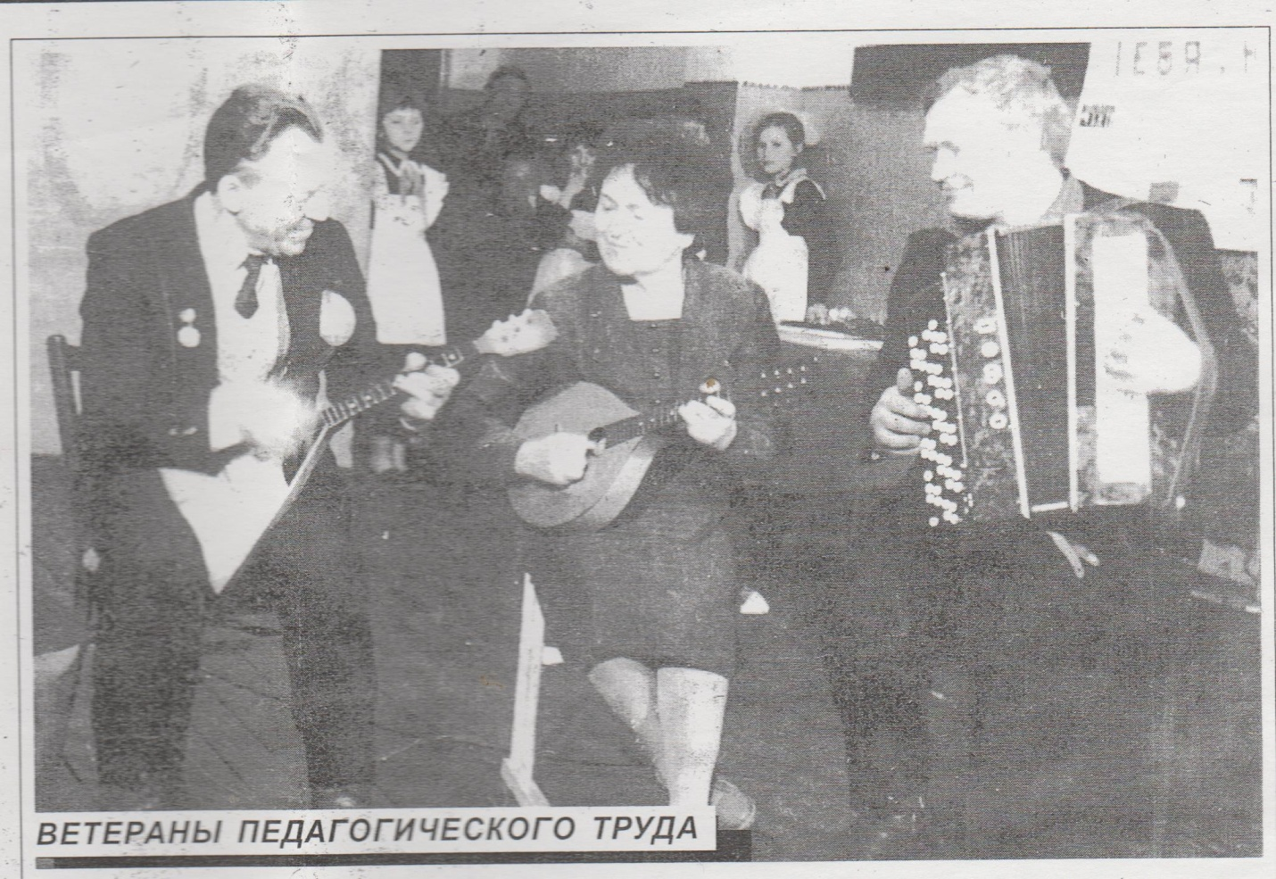
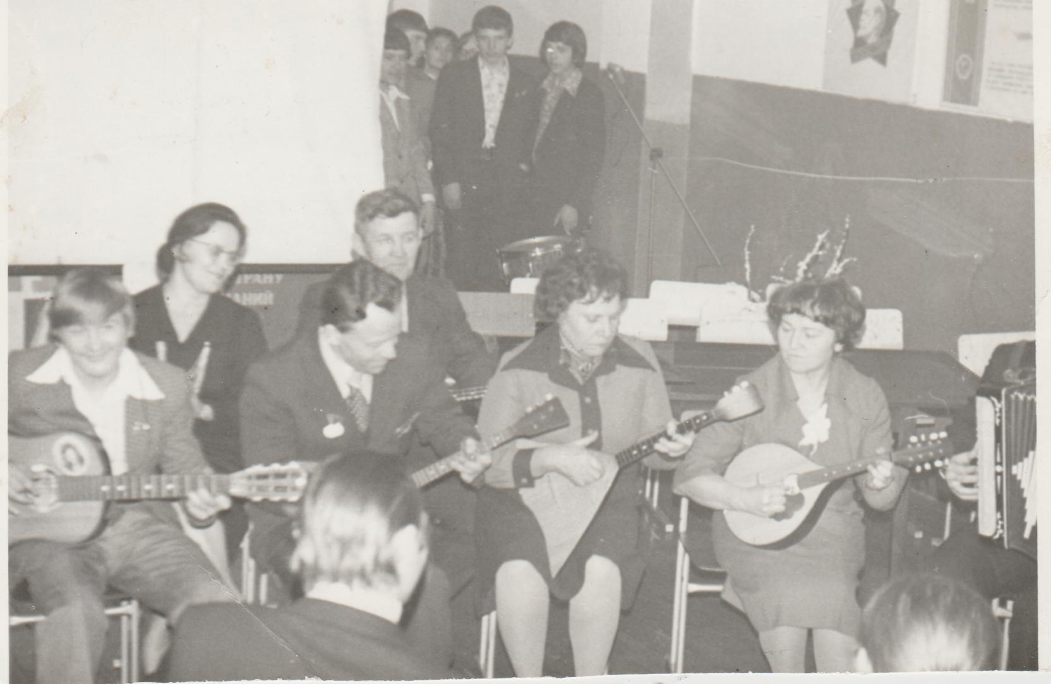
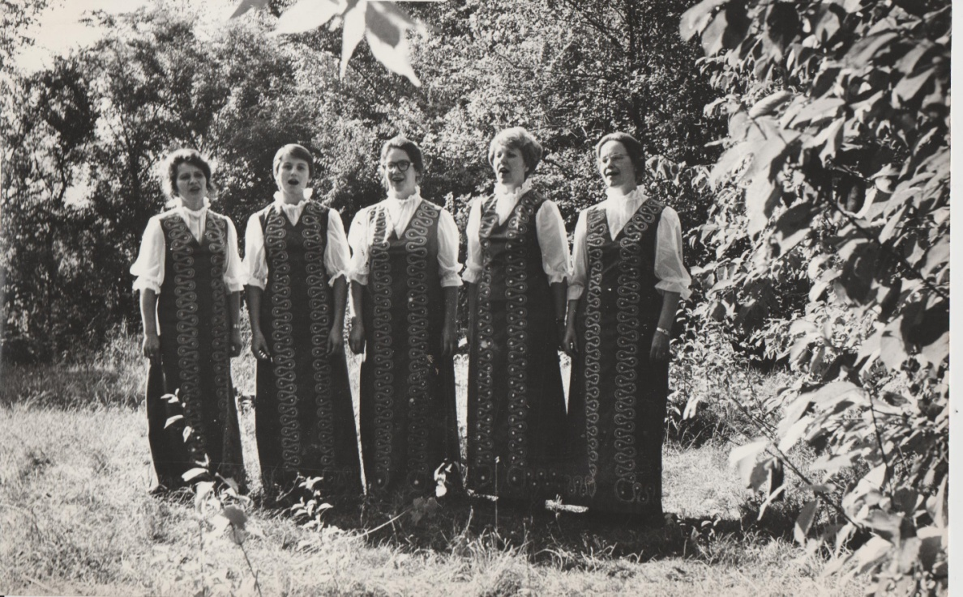
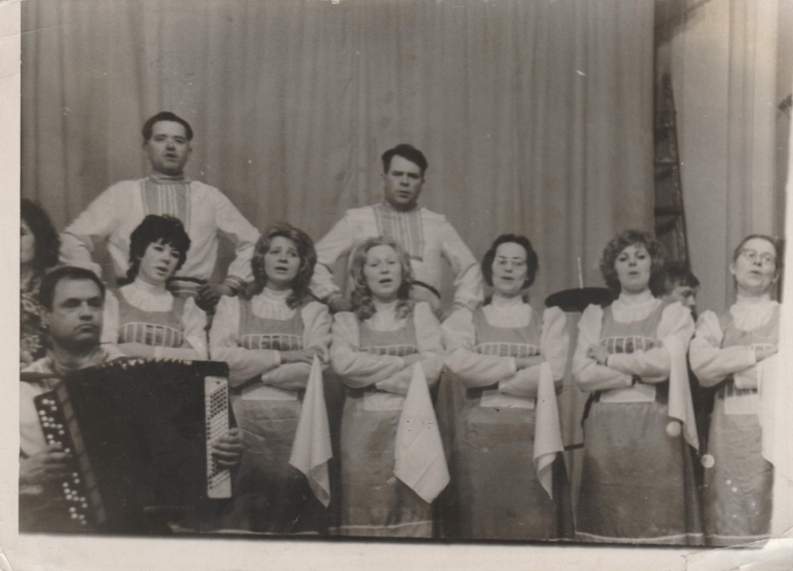
На снимке инструментальный ансамбль Падунской СОШ. Справа налево: Л.И.Михешкина., Воротилина А.Д., Мостовщиков Д.И., Михешкин Юрий, 10 класс., Байбакова Н.Г., Христич Н.К.
Падунская СОШ всегда славилась художественной самодеятельностью

Slide 15
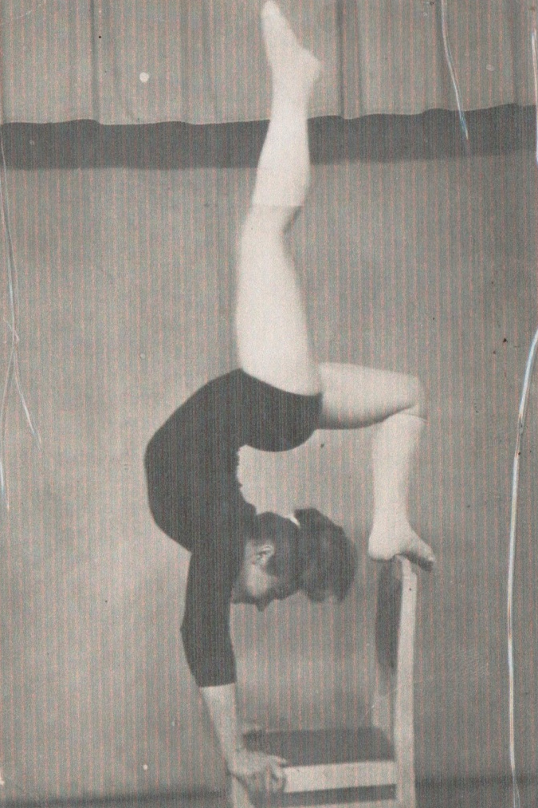
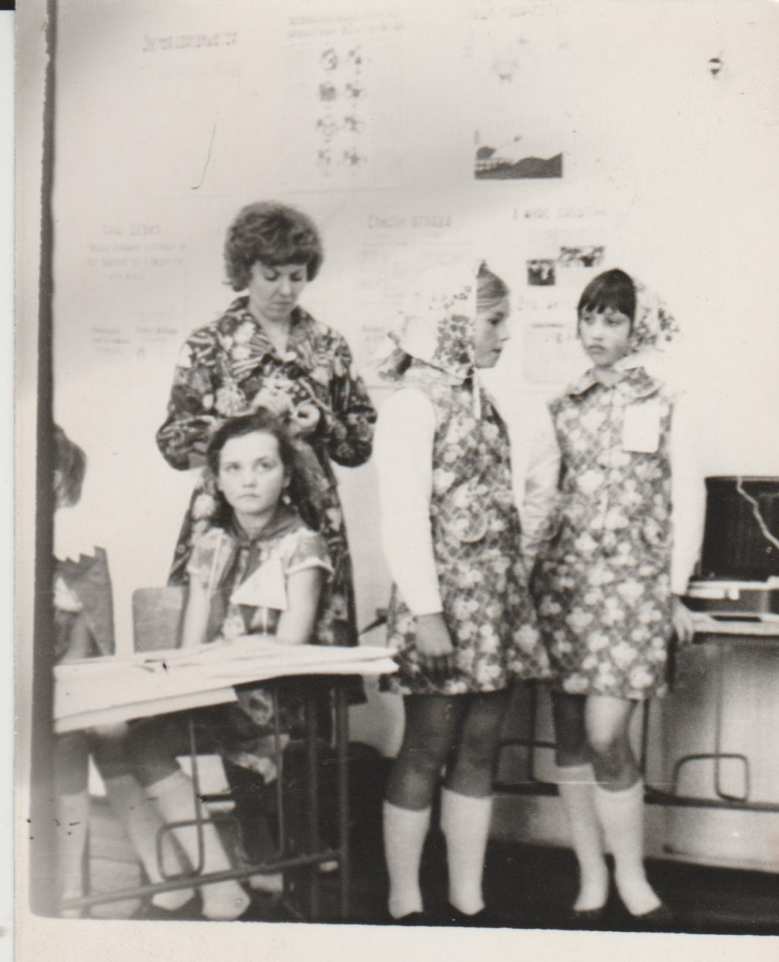
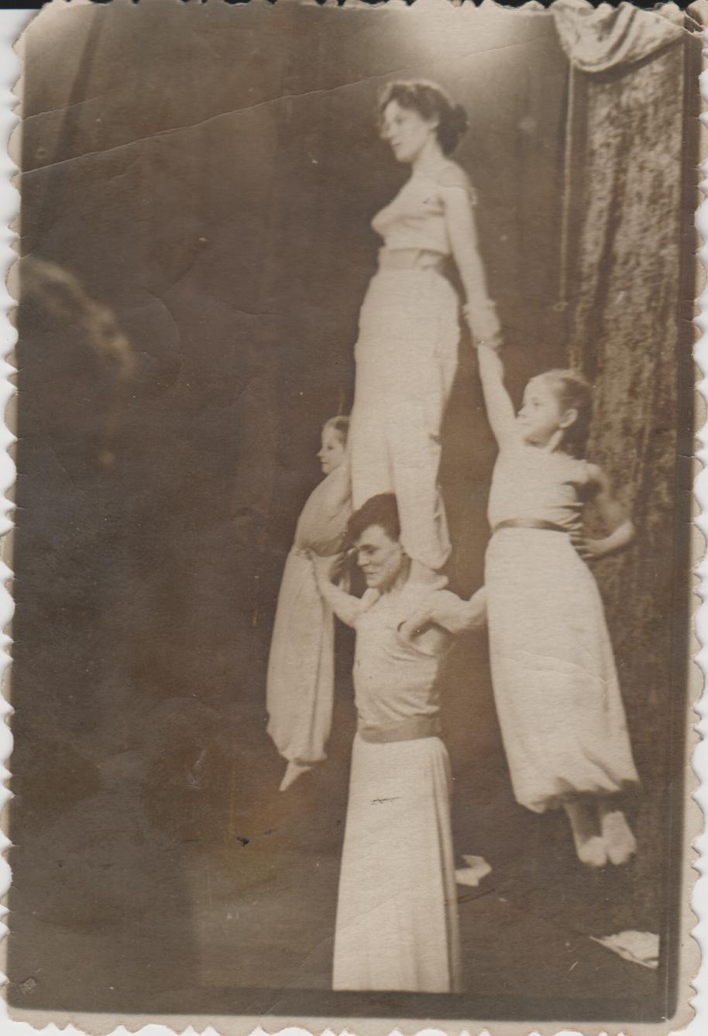
Подготовка участниц к демонстрации своих моделей 1970-е годы
Акробатический этюд выполняют старшеклассники Хоружий Зинаида (вверху пирамиды)и Захаров Евгений (у основания пирамиды), по бокам ученицы начальных классов
На снимке выступление юной гимнастки Ударцевой Надежды (в будущем учитель физкультуры )

Slide 16
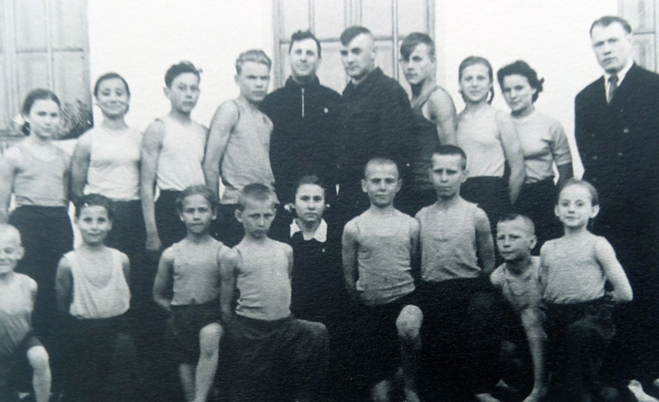
В 1957 году акробатическая группа школы завоевала право участвовать в Международном фестивале молодёжи в Москве.
В верхнем ряду в центре – преподаватель физкультуры Владимир Соломонович Розенфельд, рядом справа – комсорг школы Альберт Поморцев (в будущем станет Президентом Федерации хоккея с мячом)

Slide 17
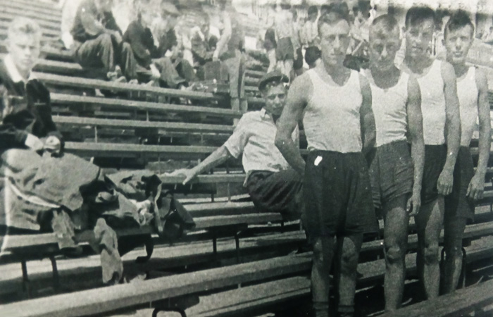
Сборная команда по легкой атлетике Падунской СОШ готовится к соревнованиям. Чемпионат Кузбасса среди школьников, 1957 г.

Slide 18
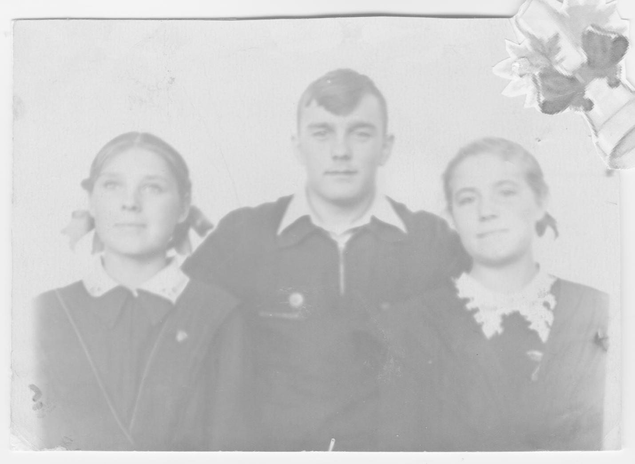
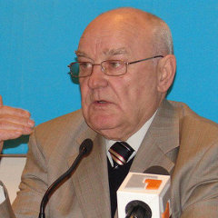
«Горжусь, что мой жизненный путь начинался в Кузбассе и считаю свою малую родину поистине спортивной державой!»
Алик Поморцев – секретарь комсомольской организации Падунской средней школы
Альберт Поморцев - известный спортивный функционер и деятель, почетный президент Международной федерации бенди и Федерации хоккея с мячом России.

Slide 19
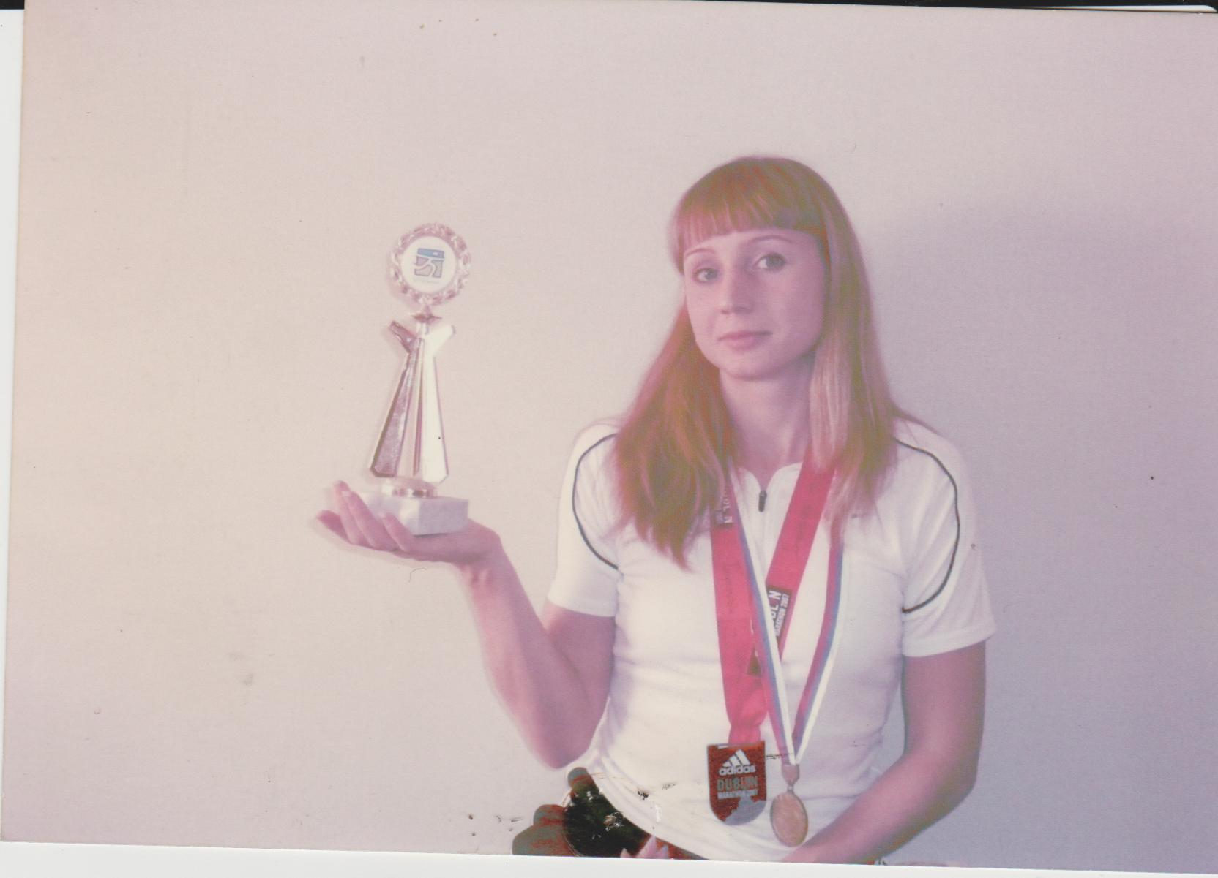
Нина Николаевна Поднебеснова (Ударцева) (одна из выдающихся выпускниц Падунской СОШ )
Ударцева Нина Николаевна – мастер спорта международного класса

Slide 20
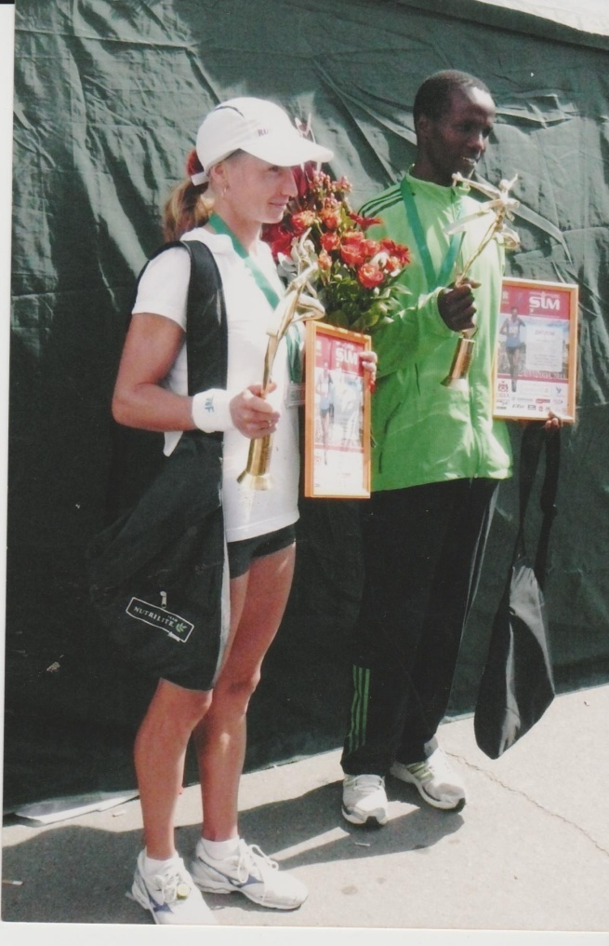
Нина Ударцева на Международном супермарафоне двух океанов в Кейптауне (Африка), 56 км. 2015 год
Победитель 2014 г на Международном супермарафоне двух океанов в Кейптауне (Африка)., второе место там же в 2015 г

Slide 21
Источники:
1. Материалы и архивы музея МБОУ «Падунская СОШ»
2. Материалы из личных семейных архивов
3.Воспоминания бывших выпускников, учителей Падунской средней школы
4. Материалы СМИ и периодических изданий «Эхо»

